Slide 1
ПРАКТИКА СОХРАНЕНИЯ ПАМЯТНИКОВ ДЕРЕВЯННОГО ЗОДЧЕСТВА
В ТОМСКОЙ ОБЛАСТИ
(материалы к заседанию Совета для подготовки ведомственного проекта по сохранению памятников деревянного зодчества под руководством заместителя Министра культуры РФ С.Г.Обрывалина)
2019

Slide 2
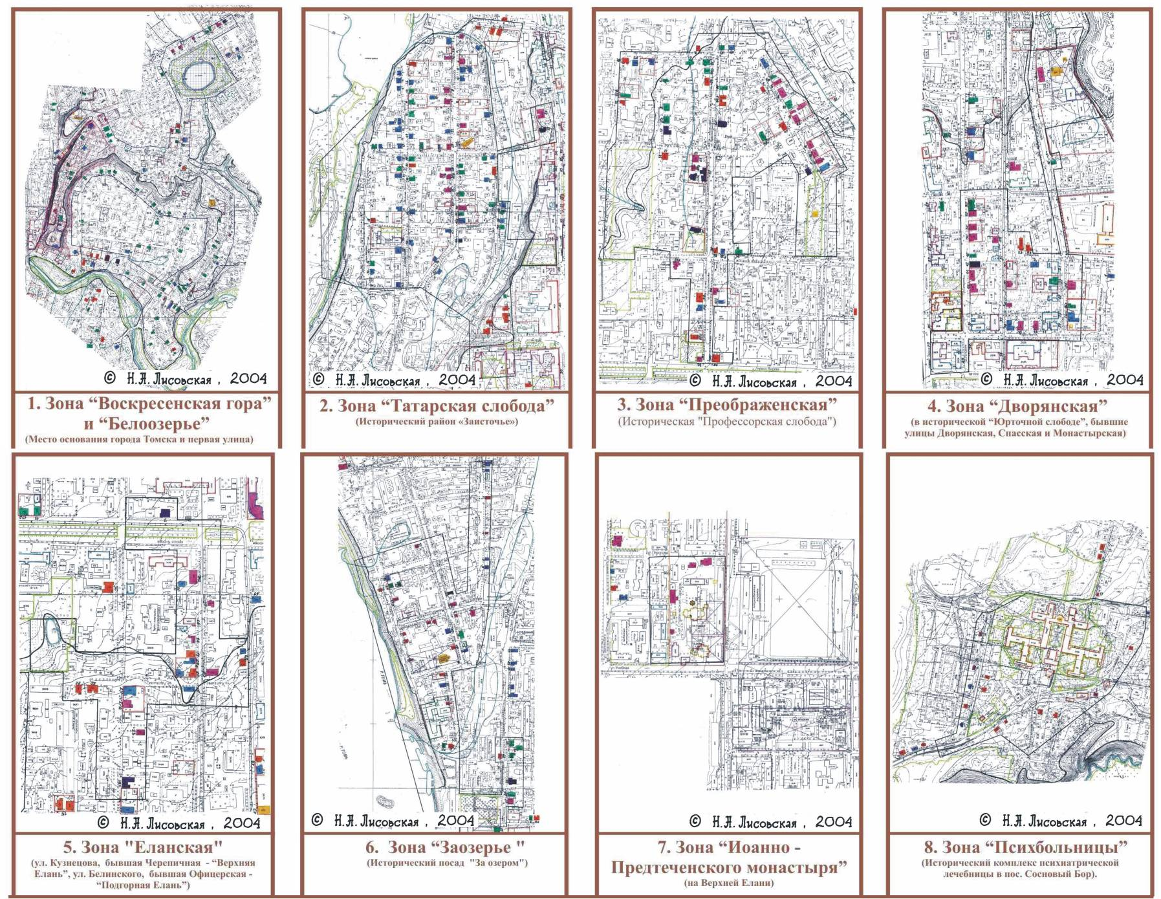
8 районов деревянной застройки на территории города Томска

Slide 3
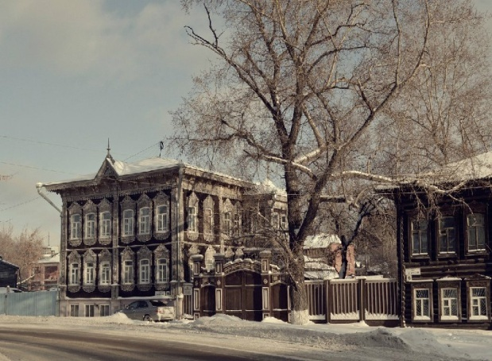
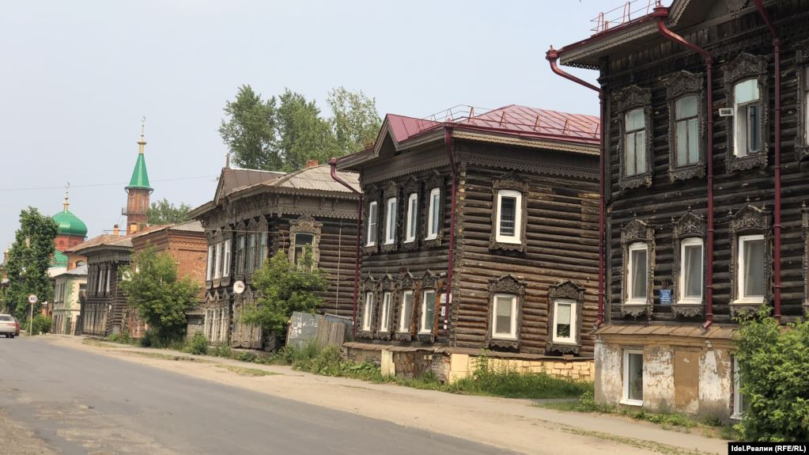
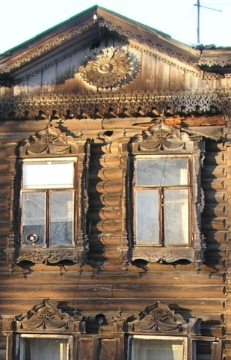
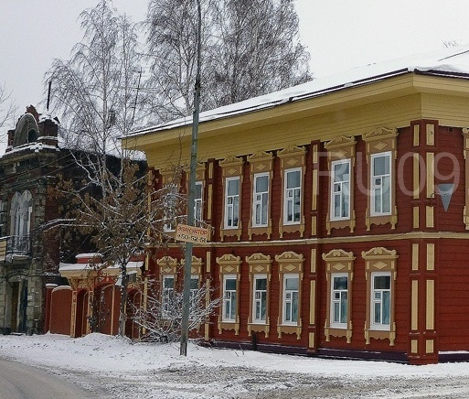
ТАТАРСКАЯ СЛОБОДА

Slide 4
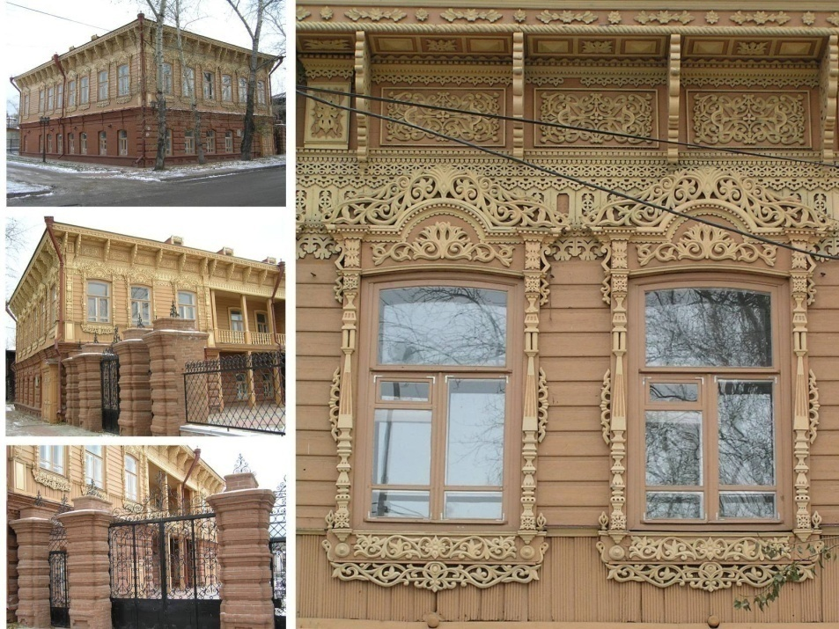
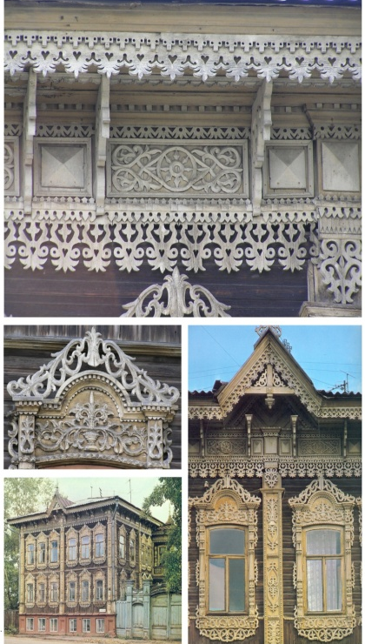
ВОСКРЕСЕНСКАЯ ГОРА

Slide 5
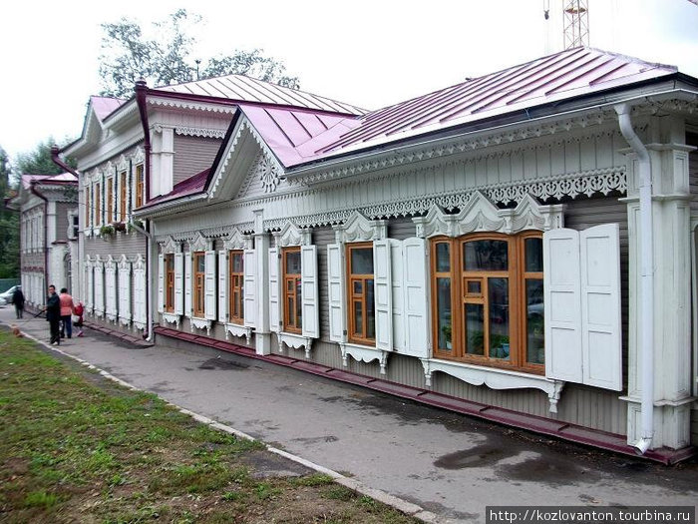
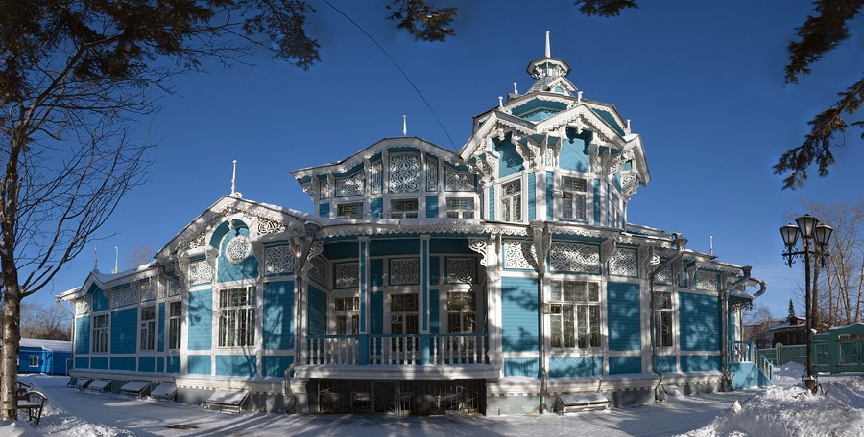
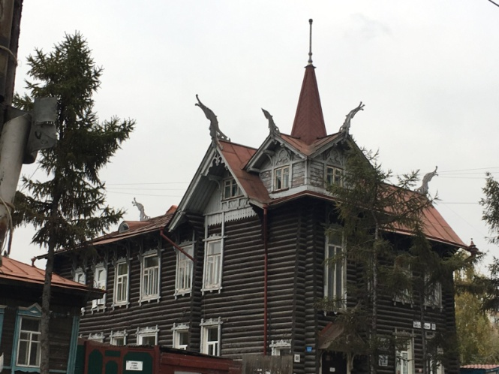
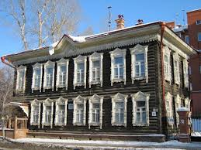
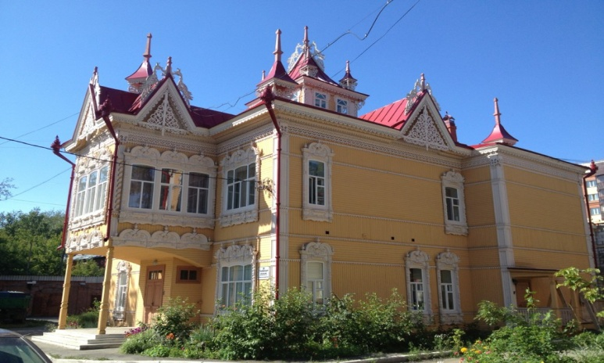
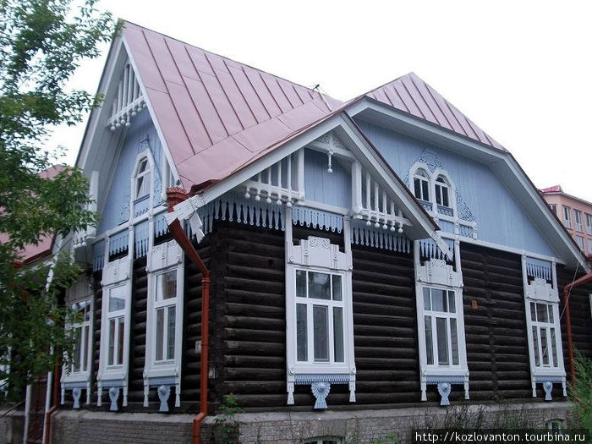
ПРЕОБРАЖЕНСКАЯ
зона сохранения деревянного зодчества

Slide 6
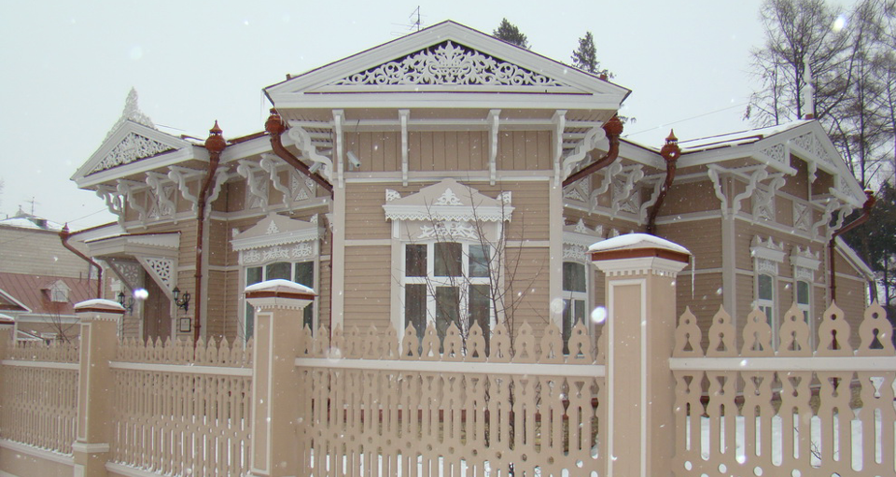
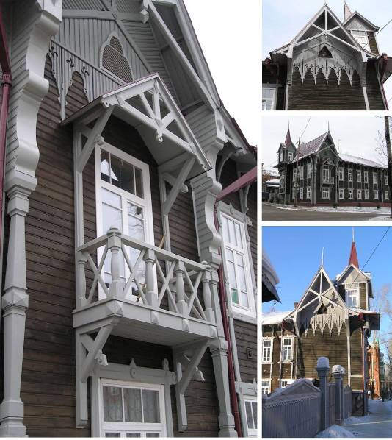
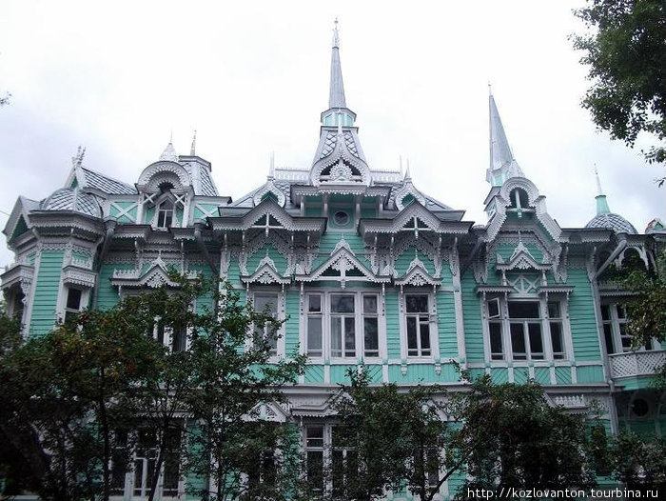
ЕЛАНСКАЯ
зона сохранения деревянного зодчества

Slide 7
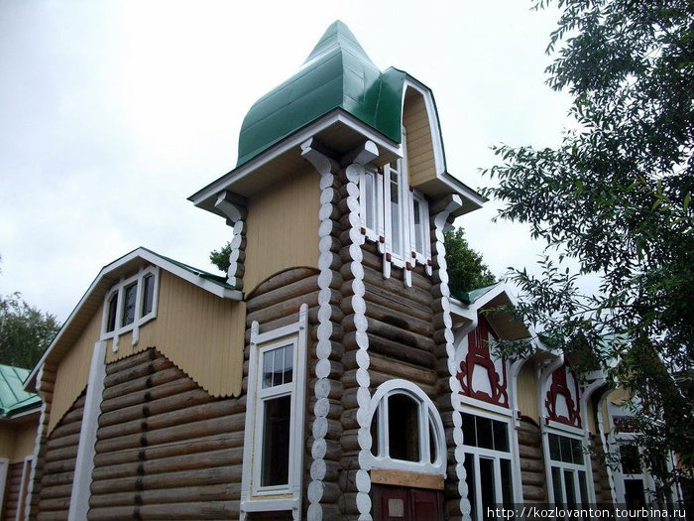
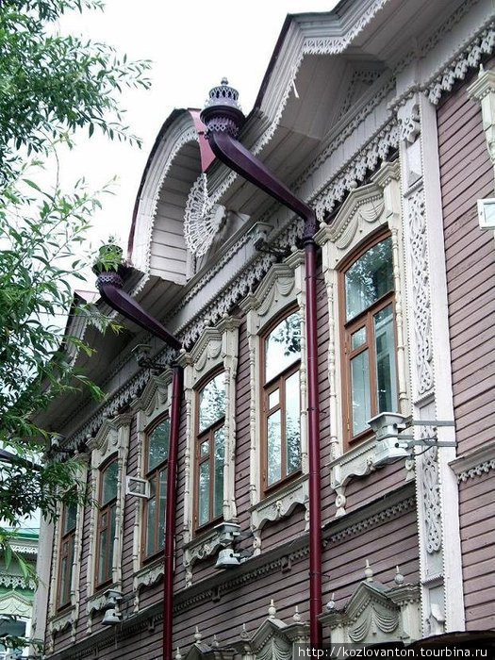
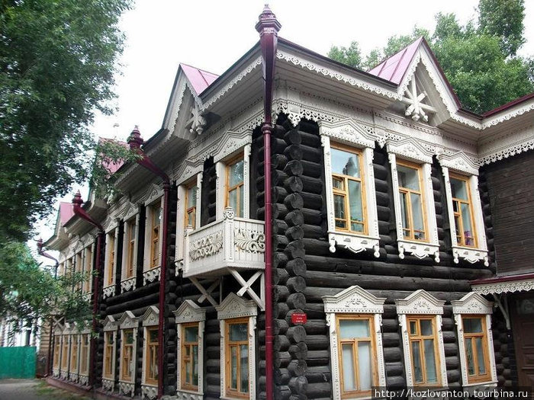
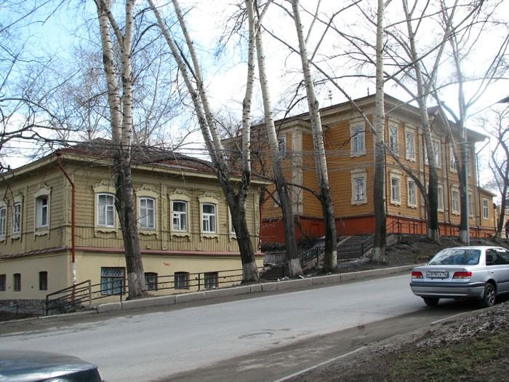
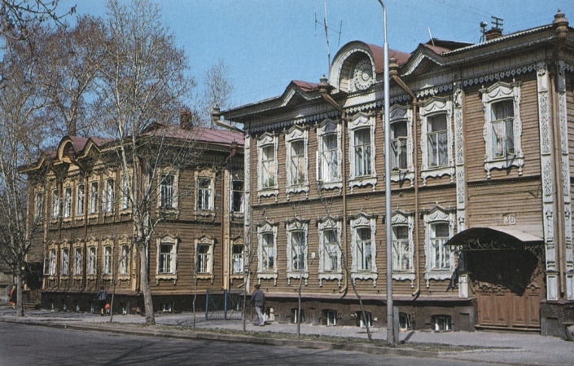
ДВОРЯНСКАЯ
зона сохранения деревянного зодчества

Slide 8
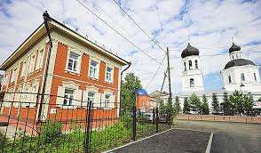
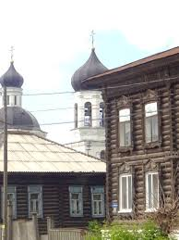
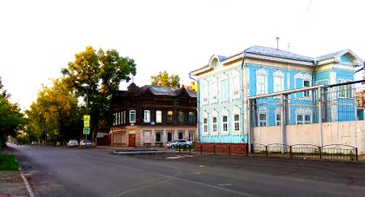
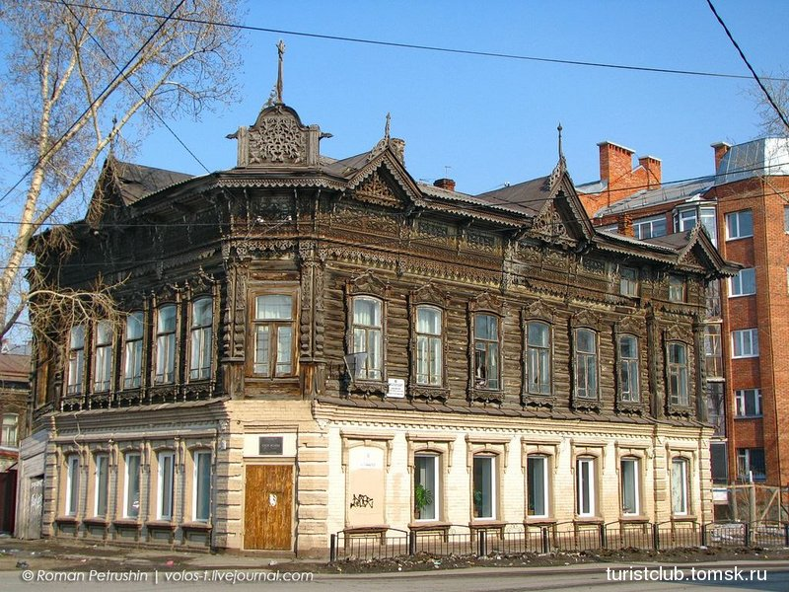
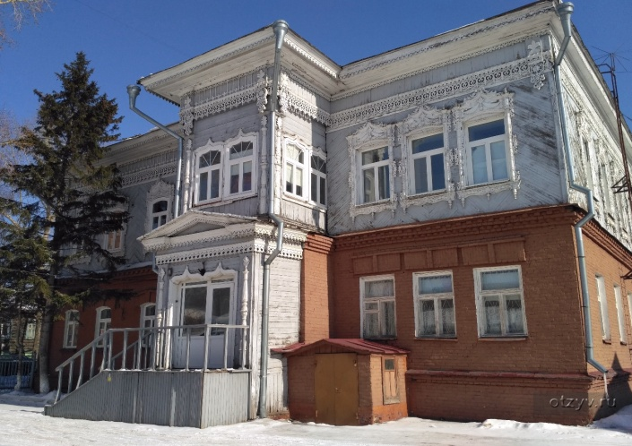
ЗАОЗЕРЬЕ
зона сохранения деревянного зодчества

Slide 9
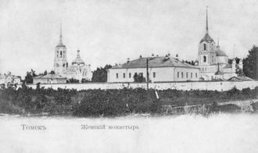
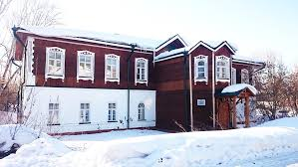
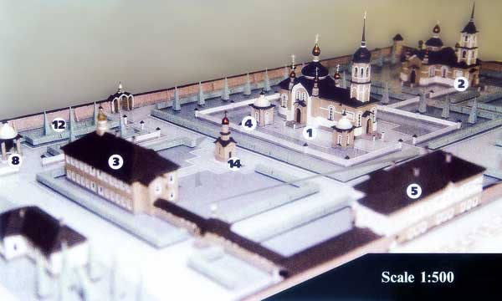
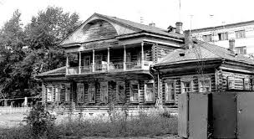
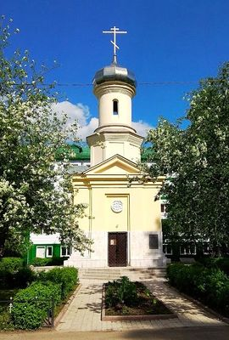
зона сохранения деревянного зодчества
ИОАННО-ПРЕДТЕЧЕНСКОГО ЖЕНСКОГО МОНАСТЫРЯ

Slide 10
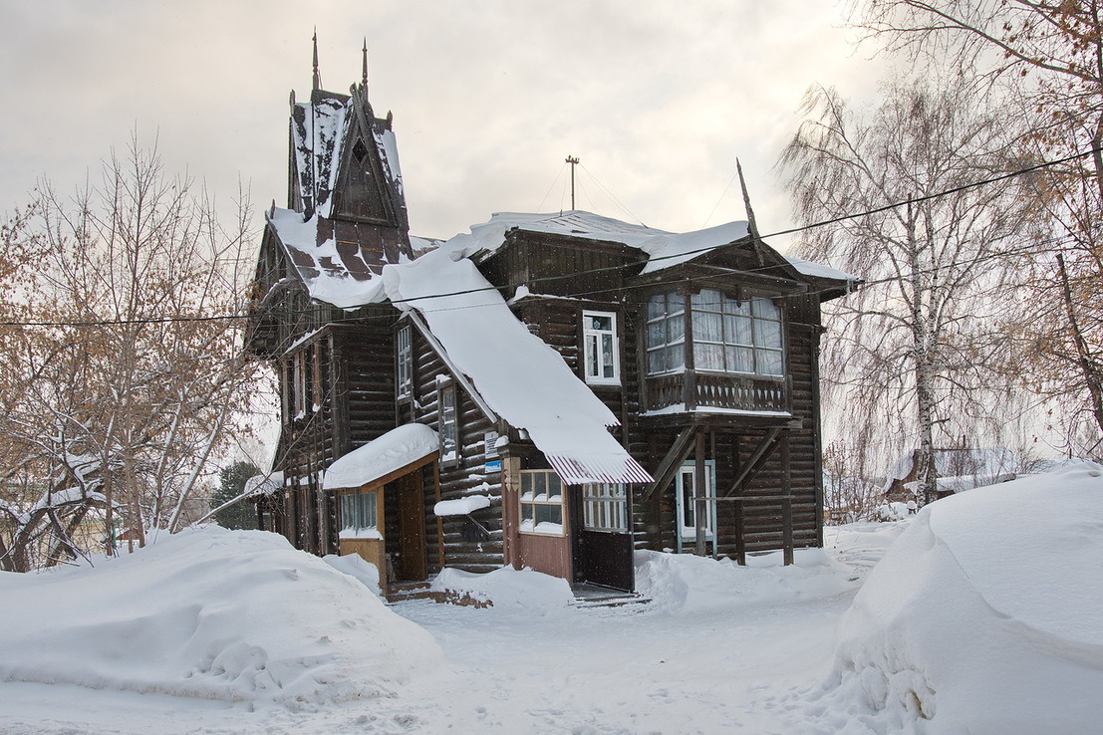
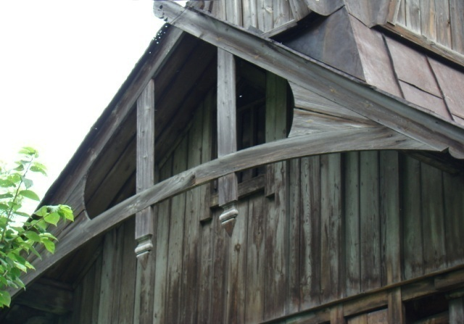
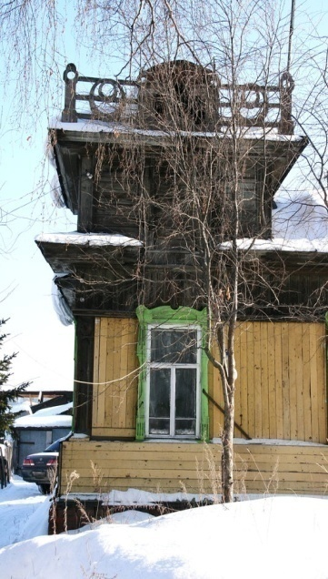
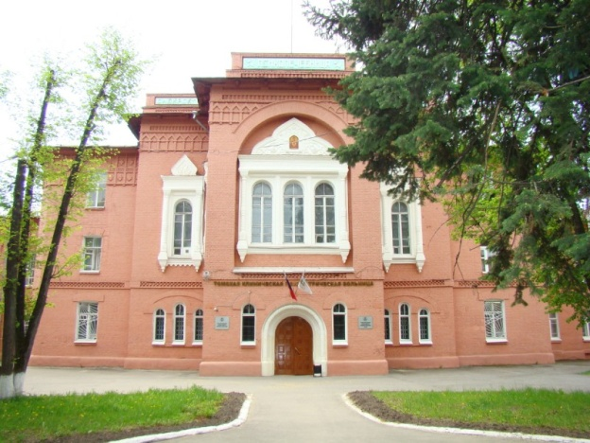
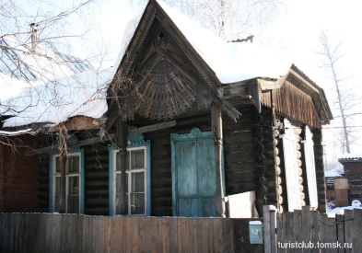
Зона сохранения деревянного зодчества исторического района
«Сосновый бор»

Slide 11
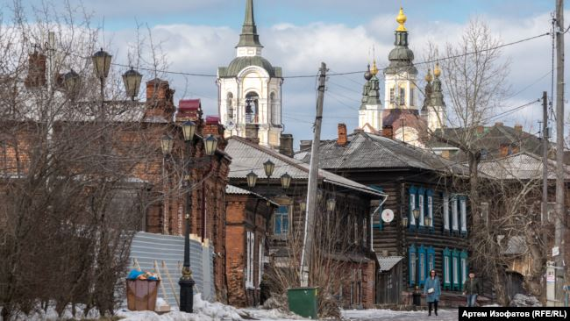
Томский проект «Аренда за рубль»
Проект администрации Томска «Аренда за рубль» работает в Томске с сентября 2016 года – в его рамках инвесторам предлагается за свой счет и для себя отремонтировать старинные дома, а взамен получить льготу по арендной плате.
На сегодняшний день в рамках этого проекта передано в аренду 26 пустующих деревянных и одно каменное здание сроком на 49 лет на условиях их восстановления за счёт арендатора.
В настоящее время арендаторы определены для 27 объектов

Slide 12
Задачи по сохранению деревянного зодчества Томска
ИНТЕРПРЕТАЦИЯ НАСЛЕДИЯ (популяризация)
СОЗДАНИЕ РАБОЧИХ ЭКСПЕРЕМЕНТАЛЬНЫХ ПЛОЩАДОК
СОТРУДНИЧЕСТВО С НАУЧНЫМИ И ПРОИЗВОДСТВЕННЫМИ ОРГАНИЗАЦИЯМИ
ВОССОЗДАНИЕ ТРАДИЦИЙ НАРОДНОГО ДЕРЕВЯННОГО ЗОДЧЕСТВА ТОМСКА
ПРОВЕДЕНИЕ НАУЧНОЙ РЕСТАВРАЦИИ
СОТРУДНИЧЕСТВО С ВЕДУЩИМИ ВУЗами

Slide 13
Томский проект «Аренда за рубль»
5
объектов культурного наследия
22
объекта исторической среды
Работы на одном объекте уже завершены и в его отношении установлена окончательная льгота (1 рубль за аренду объект и 0,1% от стоимости аренды земельного участка)
Ещё на 7 объектов разработана проектно-сметная документация и установлена первая льгота (арендатор платит 10% от стоимости аренды здания), в настоящее время на этих объектах ведутся ремонтные работы, три объекта находятся в стадии завершения
Ведутся торги на право заключения договора аренды по 14 объектам.
Готовятся к торгам ещё 9 объектов.

Slide 14
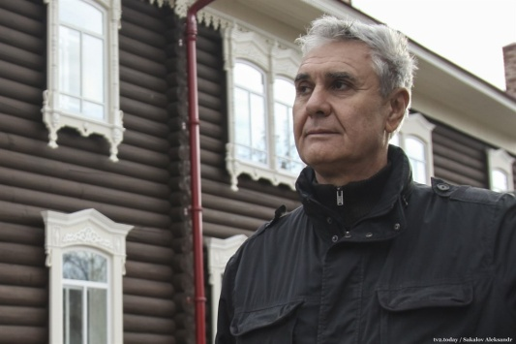
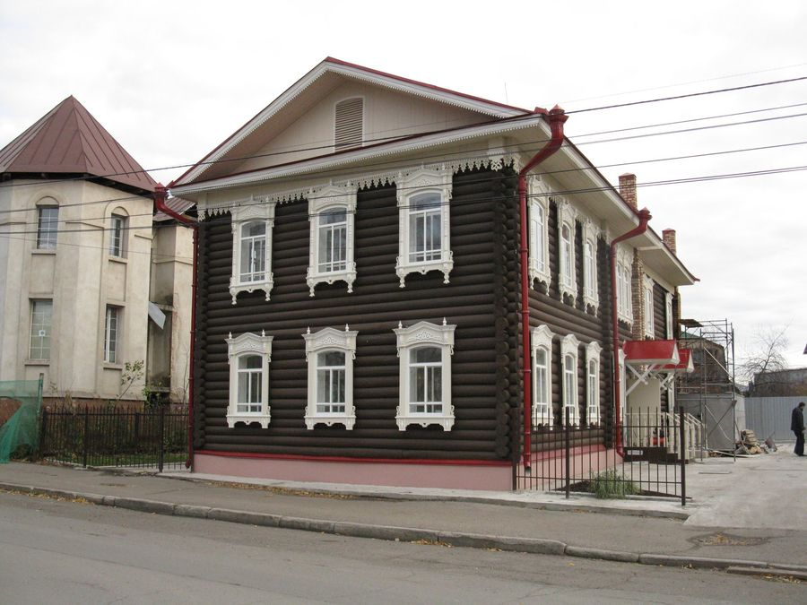
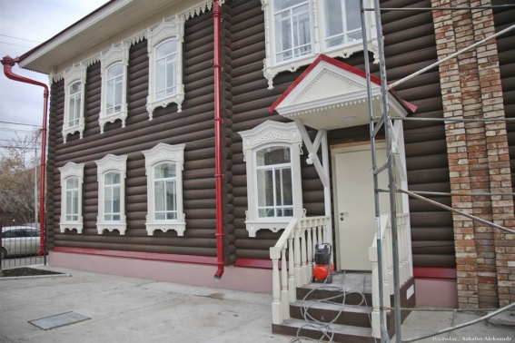
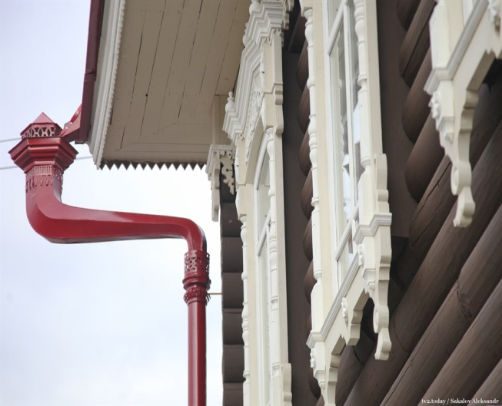
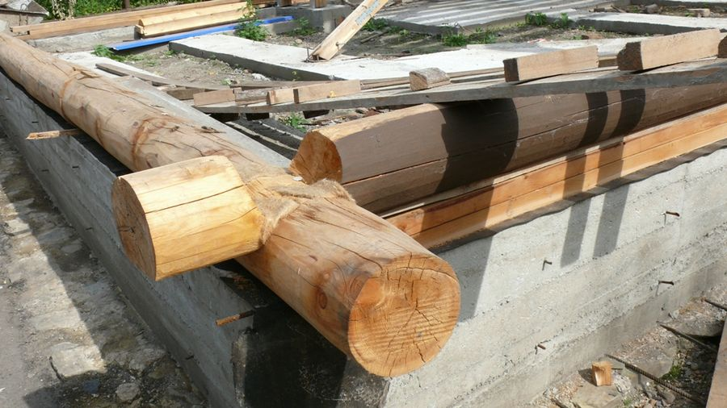
Дом по ул. Пушкина,5 в г.Томске
«Это безусловно выгодное вложение денег. Потому что средняя цена арендной платы в этом районе где-то около четырёхсот рублей за квадратный метр. Здесь в здании 300 квадратных метров. Значит, если бы мы арендовали помещение, то платили бы по 120 тысяч рублей в месяц или почти 1,5 млн рублей в год. С учетом того, что мы потратили на дом где-то 10 млн рублей, то таким образом за 8 лет мы окупим свои затраты. А дальше с учетом того, что налоги здесь практически нулевые, мы сэкономим еще денег. Считайте, земля миллион за сотку стоит, у нас 6 соток, 4% налог — это 240 тысяч рублей в год. А мы избавлены от этого налога. И от налога на недвижимость. Получается это выгодное вложение!» С.Е.Калугин
10 млн. руб.

Slide 15
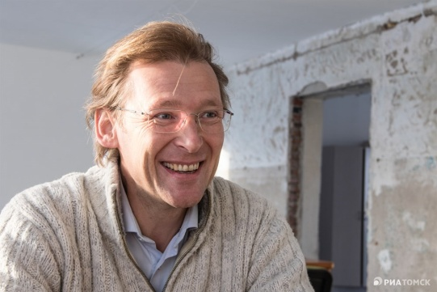
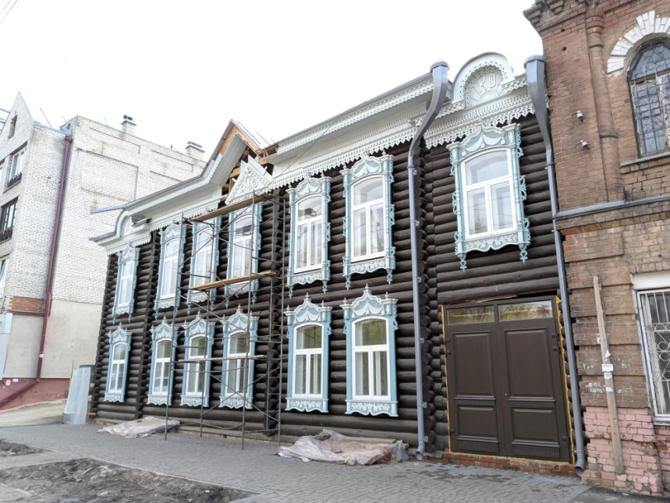
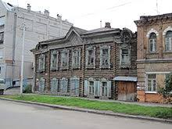
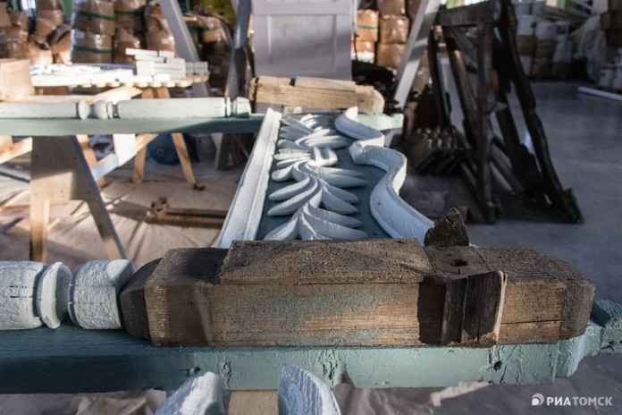
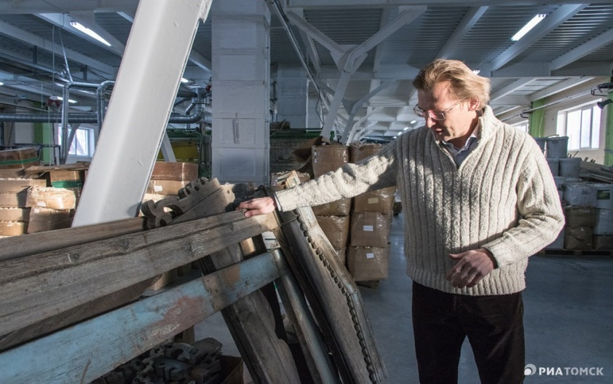
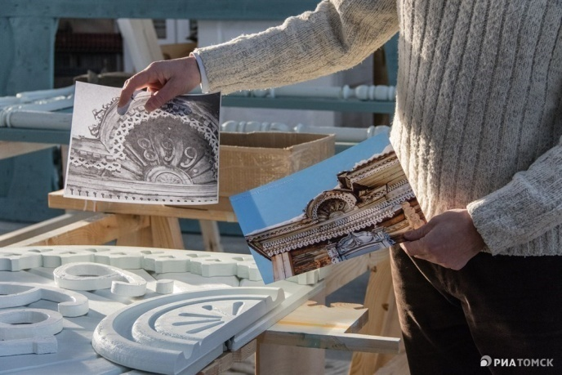
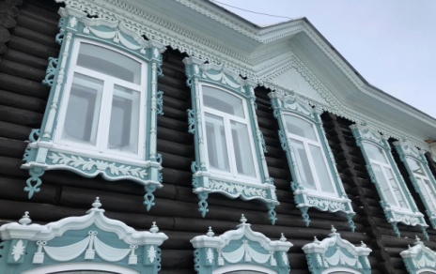
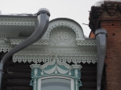
Дом по ул. Пушкина,24 в г.Томске
Здание было построено в 1899 году. Ранее в здании по Пушкина, 24 находилась чайная, в которой отдыхали путники, движущиеся по Иркутскому тракту, вдоль которого были расположены доходные дома, стояли телеги, подвозы и целые караваны – здесь через Иркутский тракт в Томск заходил Великий Чайный путь из Китая. Дом не является памятником, а относится к фоновой застройке. Сейчас инвесторы заканчивают проект дизайна для внутренней отделки и планируют обустроить здесь кафе и досуговый центр, в котором можно будет провести время с семьей.
Помимо этого здания, Александр Беликов заключил договор аренды на еще два деревянных дома по адресу ул. Тверская, 66 и 66а.

Slide 16
Дом по проспекту Фрунзе, 32а в г.Томске
Алексею Дубову 31 год, он окончил международный факультет управления ТГУ, после занялся строительством и реставрацией. Сейчас Алексей восстанавливает дом на пр. Фрунзе, 32а/ ул. Гоголя, 25. Этот дом не является памятником архитектуры и даже не входит в "список 701" (список деревянных зданий Томска, подлежащих сохранению) – у него низшая категория фоновой исторической застройки. Но инвесторы из ООО "Универсал" сами заинтересованы в максимально точном восстановлении здания.
Двухэтажный дом на Фрунзе, 32а был признан аварийным в 2010 году, после расселения в 2016 году пережил сильный пожар и был передан по программе "Дом за рубль" компании "Универсал" для восстановления.

Slide 17
Дом по проспекту Кирова,27а в г.Томске
«Дом был построен в 1899 году. За почти 120 лет своего существования он деформировался: подмыло фундамент, нарушилась геометрия здания. Мы приступили к реставрации в 2016-м. За эти полтора года отремонтировали цоколь, усилили фундамент, выставили стены деревянных конструкций, сделали перекрытие-опору между потолком и крышей.
Дом восстановлен.
Инвестор – Евгений Меняйло

Slide 18
Передача в аренду на льготных условиях
1 этап – приобретение с торгов здания ; 2 этап – передача земельного участка
Льготы вводятся поэтапно – по мере выполнения работ по восстановлению здания.

Slide 19
Первая льгота. После заключения договора аренды арендатор платит 100% от стоимости, определившейся по результатам торгов за объект; но при этом в течение двух лет с момента заключения договора аренды пользуется льготной арендной платой за земельный участок (0,1% от рыночной стоимости аренды земельного участка)
Вторую льготу арендатор получает после разработки и согласования проектной документации Стоимость аренды здания сокращается до 10%, а льгота по земле продлевается ещё на два года. Эта льгота действует два года.
Третью льготу арендатор получает после выполнения ремонтных работ и сдачи объекта : льготы по земле (0,1%) продлеваются на весь оставшийся срок аренды (49 лет за вычетом времени восстановления здания), а за аренду здания устанавливается уже номинальная оплата – 1 рубль в год.
Дополнительный бонус - отсутствие налоговых обременений (поскольку объект и земельный участок остаются в муниципальной собственности).
В перспективный план на пять лет включено ещё 42 объекта, признанных аварийными и подлежащими реконструкции в период с 2012 по 2014 год

Slide 20
Правовые акты, регулирующие проект «Аренда за рубль»
Решение Думы Города Томска от 04.02.2014 N 944 "Об установлении особого правового режима в отношении объектов
деревянного зодчества, находящихся в собственности муниципального образования "Город Томск«
2. Распоряжение администрации Города Томска № р965 от 02.09.2015 «О наделении полномочиями»
3. Решение Думы Города Томска от 02.02.2016 № 129 «Об утверждении положения «Положение об установлении
льготной арендной платы и её размеров в отношении объектов культурного наследия (памятников истории и культуры)
и объектов деревянного зодчества, находящихся в собственности муниципального образования «Город Томск»
4. Решение Думы Города Томска от 02.02.2016 № 130 «О внесении изменений в решение Думы Города Томска
от 05.07.2011 № 171 «О ставках арендной платы за земельные участки, расположенные на территории муниципального
образования «Город Томск», в случаях ее расчета от кадастровой стоимости земельного участка»
5. Постановление администрации Города Томска от 28.04.2016 № 344 «О комиссии по вопросам установления льготной
арендной платы по договорам аренды объектов культурного наследия или объектов деревянного зодчества»
6. Постановление администрации Города Томска от 04.04.2016 № 264 «О порядке предоставления документов,
необходимых для принятия решения об установлении льготной арендной платы за пользование объектом культурного
наследия или объектом деревянного зодчества»
7. Распоряжение администрации Города Томска от 06.04.2016 № 313 «О наделении полномочиями»

Slide 21
Социальные показатели, характеризующие результат
Включение историко-культурного потенциала деревянного зодчества в социально-экономическую жизнь региона.
Привлечение крупных и частных инвесторов.
Открытость ценных объектов деревянного зодчества для посещения туристами и горожанами.
Повышение уровня социальной активности населения и воспитание патриотизма к своей малой родине.
Появление новых рабочих мест (проектные, производственные работы, экскурсионные и образовательные программы).
Повышение качества жизни на исторических территориях.
Формирование туристической инфраструктуры на исторических территориях Томска и Томской области.

Slide 22
МЕРОПРИЯТИЯ С УЧАСТИЕМ ВОЛОНТЁРОВ
С июня 2019г. проводится комплекс мероприятий по благоустройству территории объекта деревянного зодчества, памятника архитектуры – церкви Петра и Павла в селе Нагорный Иштан Томского района. Проведение работ запланировано включительно по сентябрь 2019г.
Инициатором и организатором выступило ТРО ВОО ВООПИиК.
Цель – благоустроить территорию памятника и привлечь внимание уполномоченных органов и широкой общественности к состоянию объекта деревянного зодчества, старейшей на территории Томской области церкви Петра и Павла в селе Нагорный Иштан. Напомнить о том, что именно она стала «главным героем» известной всему миру кинопоэмы - «Сибириада», Андрея Кончаловского, и теперь незаслуженно забыта!
Состояние объекта деревянного зодчества сегодня можно назвать катастрофическим, купол церкви близок к обрушению, необходимо принятие срочных противоаварийных мер. Эксперты и архитекторы ТРО ВООПИиК начали работу над проектом противоаварийных работ.
К участию в мероприятиях привлечены волонтеры томских вузов, жители с. Нагорный Иштан, общественные организации, такие как ОНФ, «Исторический Томск». За два месяца в работу вовлечено 38 человек. Удаленность ОКН от г. Томска – 52 км.
Мероприятия проводятся за счет средств Томского регионального отделения ВООПИиК.

Slide 23
СПАСИБО ЗА ВНИМАНИЕ!

